Slide 1
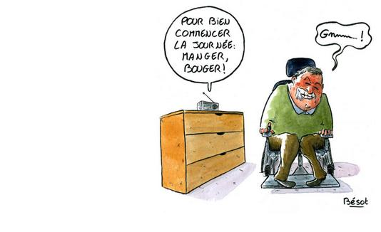
Diabète de type 2 : encore du nouveau !
Dr Menon – Dr Teynie
Ça bouge en diabéto !
Dr C.Bures

Slide 2
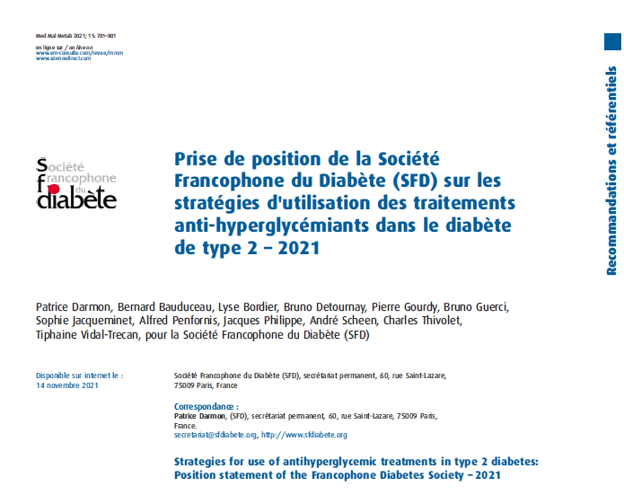
Diabète de type 2
Up to date

Slide 3
Cas clinique
Mr Pierre L. consulte pour le suivi de son DT2 (6 ans).
Il est commercial et marié, 2 enfants
Dossier médical
Traitements
59 ans - 170 cm, 98 kg (IMC 33,9 kg/m²)
Facteurs de risque CV : dyslipidémie et hypertension artérielle
Examen clinique normal – PA 130/85 mmHg
Absence de rétinopathie
DFGe 92 ml/mn (CKD-EPI)
microalbuminurie 1.8 mg/g
Bilan cardiovasculaire récent :
ECG de repos sans anomalie
Epreuve d’effort maximale négative
Echo-cœur normale sans HVG
IEC / diurétique thiazidique
Statine
Pour le diabète :
A réussi à améliorer son mode de vie et à stabiliser son poids, malgré une alimentation irrégulière liée à son travail (-4kg par rapport à son poids à la découverte du diabète)
Metformine 2g/j (dose max tolérée)
HbA1c = 8,3%

Slide 4
Cas clinique
Quel est son objectif d’HbA1c ?
1- < 6 %
2- < 6,5 %
3- < 7 %
4- < 8%
5- < 9 %

Slide 5
Cas clinique
Quel est son objectif d’HbA1c ?
1- < 6 %
2- < 6,5 %
3- < 7 %
4- < 8%
5- < 9 %

Slide 6
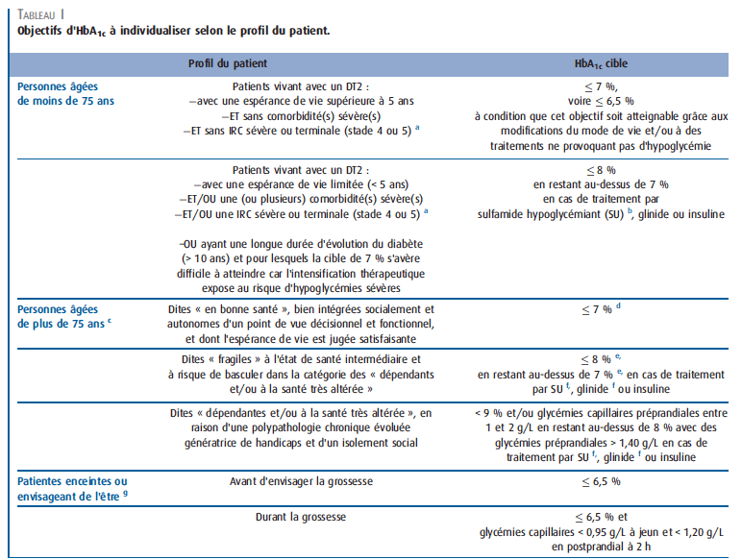
Extrait de la prise de position SFD 2021

Slide 7
Cas clinique
Quelle modification thérapeutique proposez vous?
1- Ajout d’un sulfamide hypoglycémiant
2- Ajout d’un inhibiteur de SGLT-2
3- Ajout d’un inhibiteur de la DPP-IV
4- Ajout d’un analogue du GLP- 1
5- Ajout d’une insuline basale
6- Arrêt de la METFORMINE

Slide 8
Cas clinique
Quelle modification thérapeutique proposez vous?
1- Ajout d’un sulfamide hypoglycémiant
2- Ajout d’un inhibiteur de SGLT-2
3- Ajout d’un inhibiteur de la DPP-IV
4- Ajout d’un analogue du GLP- 1 ++
5- Ajout d’une insuline basale
6- Arrêt de la METFORMINE
A privilégier
A discuter
A éviter

Slide 9
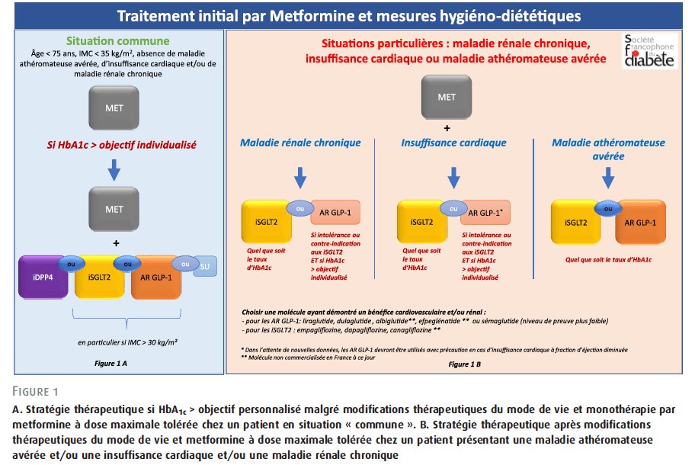
Extrait de la prise de position SFD 2021

Slide 10
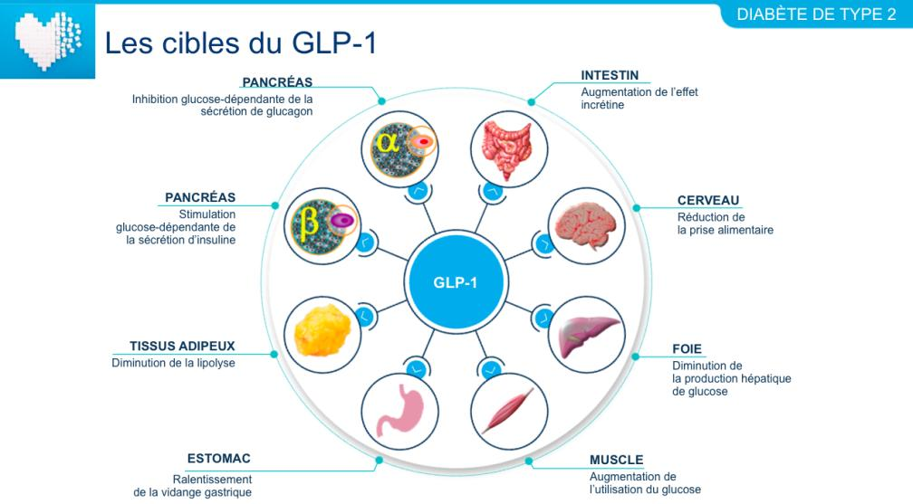
Analogues du GLP-1 : effets physiologiques

Slide 11
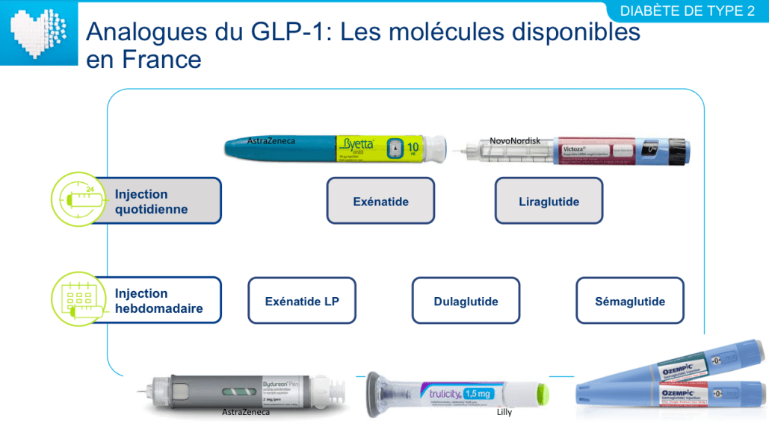

Slide 12
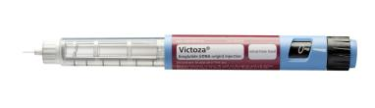
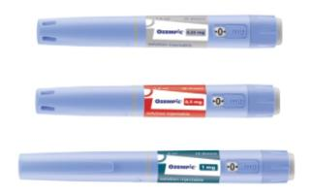
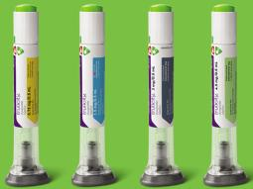
Injection SC quotidienne
Dose initiale 0,6 mg/j pendant 1 semaine puis 1,2 mg/j voire 1,8 mg/j
Injection SC hebdomadaire
Dose initiale 0,25 mg/semaine pendant 1 mois puis 0,5 mg/semaine
Dose maximale 1 mg /semaine
Injection SC hebdomadaire
Dose initiale 1,5 mg/semaine
Dose maximale 4,5 mg/semaine

Slide 13
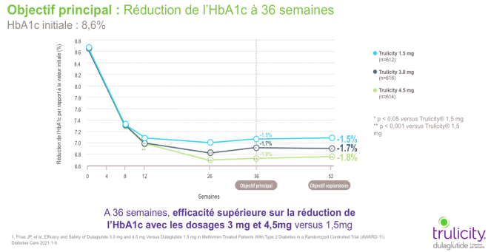
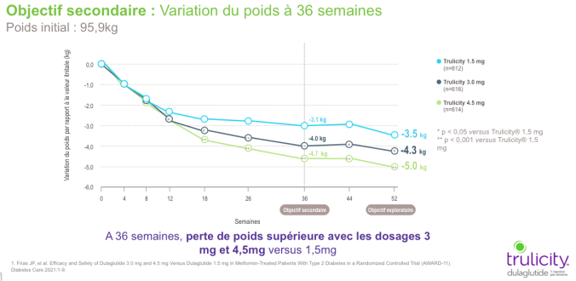
AWARD 11

Slide 14
AR-GLP1 et événements cardiovasculaires : les essais randomisés
Etude | Population étudiée | HbA1c initiale | Suivi médian | Principaux résultats
HARMONY-Outcomes albiglutide* | n= 9463 (31% femmes) Prévention secondaire 100% | 8,7% | 1,6 ans | MACE -22% (IDM, AVC ou décès CV) IDM -25%
SUSTAIN-6 sémaglutide | n= 3297 (39% femmes) Prévention secondaire 83% Etude de non infériorité | 8,7% | 2,1 ans | MACE -26% AVC -39% - Critère composite rénal -36% (↓ macroalbuminurie)
LEADER liraglutide | n= 9340 (36% femmes) Prévention secondaire 81% Etude de non infériorité (puis de supériorité) | 8,7% | 3,8 ans | MACE -13% Mortalité cardiovasculaire -22%, mortalité totale -15% Critère composite rénal -22% (↓ macroalbuminurie)
REWIND dulaglutide | n= 9901 (46% femmes) Prévention secondaire 31% Etude de supériorité | 7,3% | 5,4 ans | MACE -12% (prévention primaire vs secondaire : ns) AVC -24% Critère composite rénal -15% (↓macroalbuminurie)
D’après Kristensen SL et al. Lancet Diabetes Endocrinol 2019

Slide 15
Cas clinique
Quelle modification thérapeutique auriez vous privilégiée si le patient présentait une protéinurie avec rapport microalb/creat à 550 sous IEC ?
1- Ajout d’un sulfamide hypoglycémiant
2- Ajout d’un inhibiteur de SGLT-2
3- Ajout d’un inhibiteur de la DPP-IV
4- Ajout d’un analogue du GLP- 1
5- Ajout d’une insuline basale
6- Arrêt de la METFORMINE

Slide 16
Cas clinique
Quelle modification thérapeutique auriez vous privilégiée si le patient présentait une protéinurie avec rapport microalb/creat à 550 sous IEC ?
1- Ajout d’un sulfamide hypoglycémiant
2- Ajout d’un inhibiteur de SGLT-2
3- Ajout d’un inhibiteur de la DPP-IV
4- Ajout d’un analogue du GLP- 1
5- Ajout d’une insuline basale
6- Arrêt de la METFORMINE
A privilégier
A discuter
A éviter

Slide 17
Extrait de la prise de position SFD 2021

Slide 18
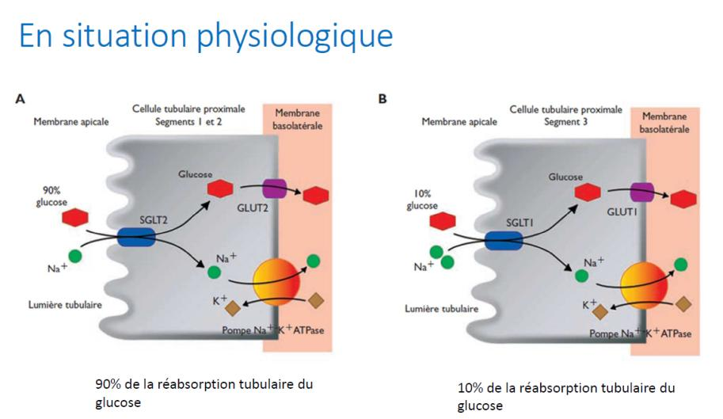
GLIFOZINES – Inhibiteur des SGLT2
Nouvelle classe thérapeutique
Rôle du SGLT2 ou Sodium GLucose Co-Transporteur 2

Slide 19
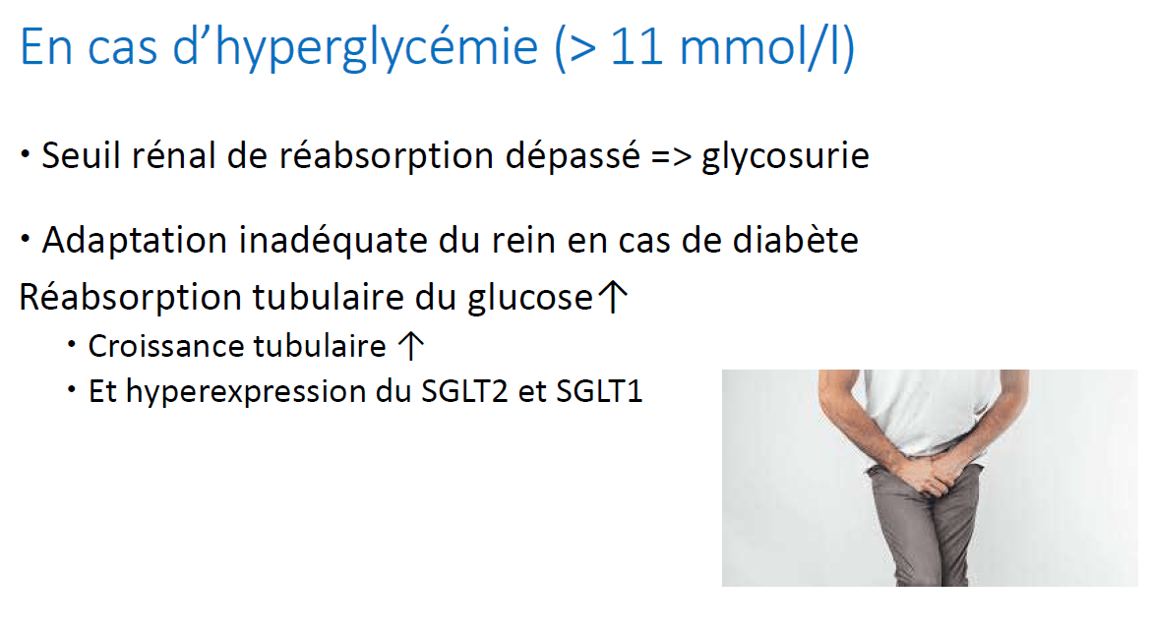
Rôle du SGLT2 ou Sodium GLucose Co-Transporteur 2

Slide 20
GLIFOZINES – Inhibiteur des SGLT2 : mode d’action
Inhibiteur du SGLT 2
↗ Glycosurie
↗ Natriurèse
↗ Diurèse osmotique

Slide 21
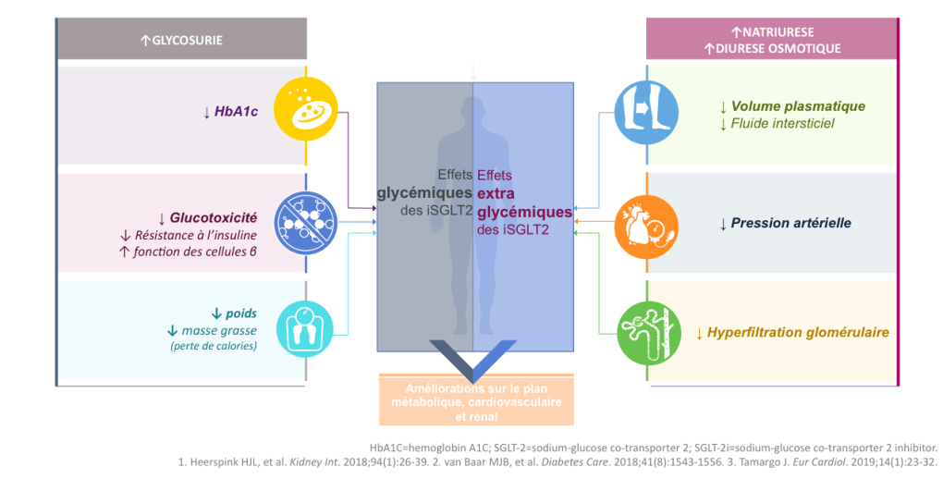
Principaux effets physiologiques des inhibiteurs du SGLT-2

Slide 22
iSGLT2 et événements cardiovasculaires : les grands essais randomisés
 | Population étudiée | HbA1c initiale | Suivi médian | Principaux résultats
EMPA-REG OUTCOME empagliflozine | n= 7020 DT2 Prévention secondaire 100% Insuffisance cardiaque 10,1% | 8,1% | 3,1 ans | MACE -14% Mortalité cardiovasculaire -38%, mortalité totale -32% Hospitalisations pour insuffisance cardiaque -35% Critère composite rénal -39% (créatininémie x 2 et DFG < 45, IRCT, mort rénale)
Programme CANVAS canagliflozine* | n= 10142 DT2 Prévention secondaire 66% Insuffisance cardiaque 14,4% | 8,2% | 3,6 ans | MACE -14% Hospitalisations pour insuffisance cardiaque -33% Critère composite rénal -40% (créatininémie x 2, IRCT, mort rénale) Risque d’amputation des membres inférieurs +97%
DECLARE-TIMI 58 dapagliflozine | n= 17160 DT2 Prévention secondaire 41% Insuffisance cardiaque 10,0% | 8,3% | 4,2 ans | MACE ns Décès CV ou hospitalisations pour insuffisance cardiaque -17% Hospitalisations pour insuffisance cardiaque -27% Critère composite rénal -47% (DFG -40% et < 60, IRCT, mort rénale)

Slide 23
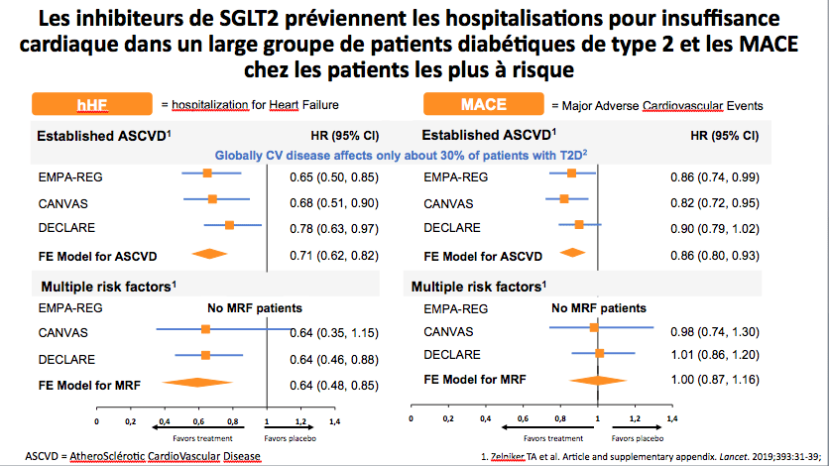

Slide 24
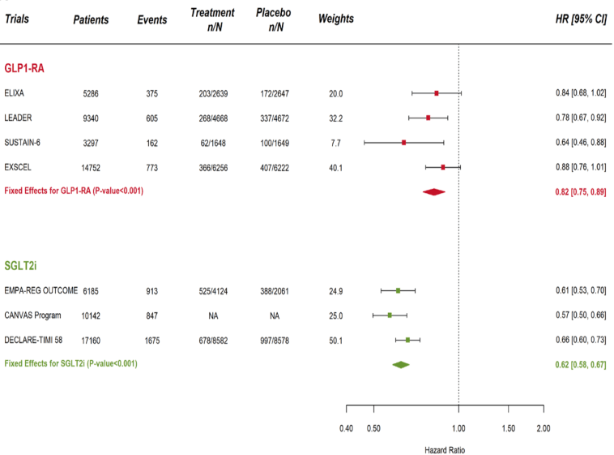
Les iSGLT2 - Des antidiabétiques prometteurs
pour lutter contre les pathologies rénale du patient DT2
-18%
-38%
Meta-analysis of GLP1-RA and SGLT2i trials on hospitalization for a broad kidney end point (new-onset macroalbuminuria sustained doubling of serum creatinine or a 40% decline in estimated glomerular filtration rate, end-stage kidney disease, or death of renal cause) stratified by drug class. Forest plot showing the treatment estimates of each drug class using fixed effects.
Zelniker et al; Circulation, 2019

Slide 25
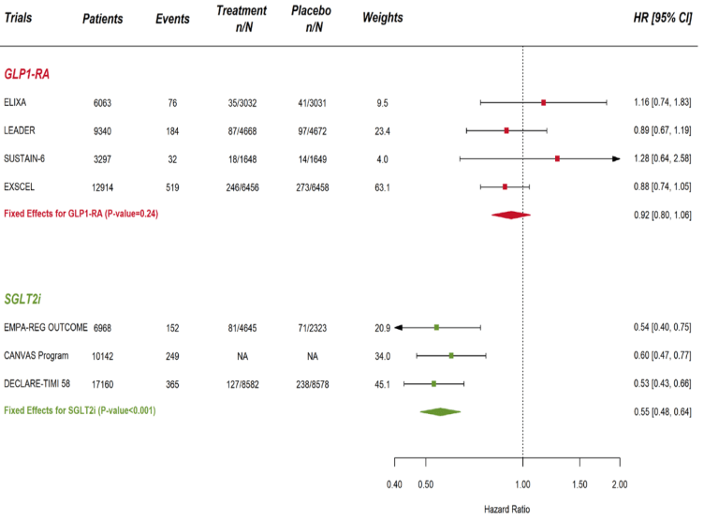
Les iSGLT2 - Des antidiabétiques prometteurs
pour lutter contre l’insuffisance rénale du patient DT2
NS
-45%
Meta-analysis of GLP1-RA and SGLT2i trials on a kidney outcome excluding macroalbuminuria
stratified by drug class. Forest plot showing the treatment estimates of each drug class using fixed effects. The test for subgroup differences between
the 2 drug classes was based on a F-test in a random effect metaregression using mixed effects accounting heterogeneity for drug class.
Zelniker Circulation, 2019

Slide 26
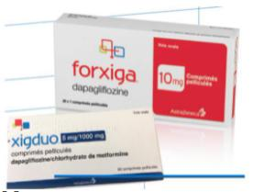
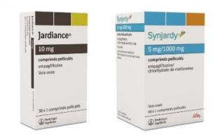
Dose quotidienne de dapagliflozine 10 mg si clcreat> 25 ml/mn
Efficacité hypoglycémique diminuée pour clcreat <45 ml/mn
XIGDUO 5/1000 : association fixe avec la metformine 1000
attention à la fonction rénale
Dose initiale d’empagliflozine 10 mg/j avec possibilité de majoration de dose à 25 mg/j si clcreat > 60 ml/mn
DT2 sans pathologie vasculaire avérée: 10 mg par jour tant que clcreat >45 ml/mn
DT2 avec pathologie cardiovasculaire avérée: 10 mg par jour tant que clcreat >30 ml/mn
Insuffisance cardiaque avec FEVG diminué: 10 mg par jour tant que clcreat > 20 ml/mn
SYNJARDY 5/1000 : association fixe avec la metformine 1000
attention à la fonction rénale

Slide 27
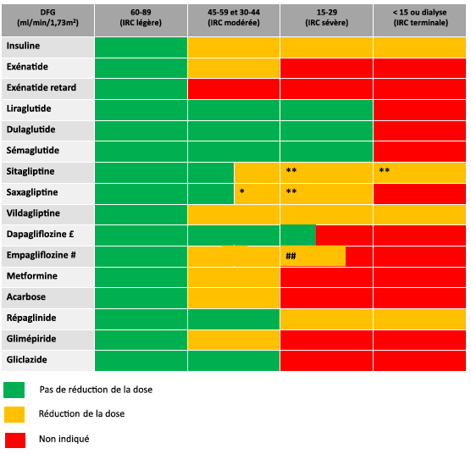
Extrait de la prise de position SFD 2021
Anti diabétiques et fonction rénale

Slide 28

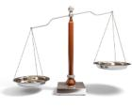
AR-GLP-1 et i SGLT2 :
des balances bénéfices – risques favorables, mais différentes
(Non répondeurs)
Nausées, vomissements, perte d’appétit
Diarrhées, Lithiases vésiculaires
Réactions cutanées, allergies
↑ Fréquence cardiaque
Pancréatites ?
Effets délétères si IC FEVG < 40 ?
Surcoût immédiat
AR-GLP-1
Risques
HbA1c
Poids
Pression artérielle
Lipides
Protection cardiovasculaire : MACE , AVC
Effet favorable sur l’albuminurie
Stéatose, NASH
Economies de santé à long terme ?
Infections génitales (x 3 à 6)
Infections urinaires (inconstant, x 1 à 1,5)
Acidocétose euglycémique (rare, x 2)
Déplétion volémique, hTA orthostatique (rare)
Effets rares possibles ?
Amputations
rare, x 2 ?, canagliflozine ou effet classe ?
Etudes observationnelles nombreuses et discordantes
Gangrène de Fournier (très rare, à confirmer)
55 cas rapportés par la FDA¹
DECLARE-TIMI 58 : 1 sous dapagliflozine, 5 sous placebo
Fractures ? (rare, canagliflozine, x 1,25 ?)
Bénéfices
i SGLT2
HbA1c
Poids
Pression artérielle
Protection insuffisance cardiaque CV et rénale
1 Ann Intern Med 2019

Slide 29

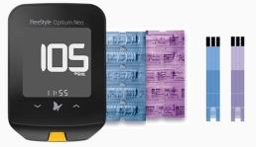
Consignes à suivre sous traitement par JARDIANCE ou FORXIGA ou XIGDUO ou SYNJARDY
1-Contrôle acétonémie (lecteur de glycémie FreeStyle Optium) si douleurs abdominales/vomissements/nausée/perte d’appétit/soif excessive/somnolence. Si acétonémie positive > 1mmol/l, contacter médecin traitant et ou diabétologue et ou urgences.
2-Consulter le médecin traitant en cas d’infection urinaire ou génitale (mycose, brulures urinaires…).
3-Consulter médecin traitant en urgence si inflammation +/-fièvre de la zone génitale ou périnée.
4-Consulter médecin traitant ou cardiologue pour diminuer le traitement diurétique si hypotension (tension artérielle basse +/- malaise survenant en position debout). Surveillance tension artérielle.
5-Arrêt du traitement en cas de jeune prolongé, d’intervention chirurgicale lourde ou de maladie aigue.
6-Soins préventifs de routine et surveillance pour les pieds.

Slide 30
Cas clinique
Trois ans plus tard, Pierre revient vers vous. Au cours de ces trois dernières années son diabète était bien équilibré mais depuis 6 mois son HbA1c remonte. Elle se situe à 8 %.
Son traitement comporte METFORMINE + OZEMPIC 1 mg
Quel traitement ajouteriez vous ?
1- Ajout d’un sulfamide hypoglycémiant
2- Ajout d’un inhibiteur de SGLT-2
3- Ajout d’un inhibiteur de la DPP-IV
4 - Ajout d’une insuline basale
5 - Arrêt de la METFORMINE

Slide 31
Cas clinique
Trois ans plus tard, Pierre revient vers vous. Au cours de ces trois dernières années son diabète était bien équilibré mais depuis 6 mois son HbA1c remonte. Elle se situe à 8 %.
Son traitement comporte METFORMINE + OZEMPIC 1 mg.
Quel traitement ajouteriez vous ?
1- Ajout d’un sulfamide hypoglycémiant
2- Ajout d’un inhibiteur de SGLT-2
3- Ajout d’un inhibiteur de la DPP-IV
4- Ajout d’une insuline basale
5- Arrêt de la METFORMINE
A privilégier
A discuter
A éviter

Slide 32
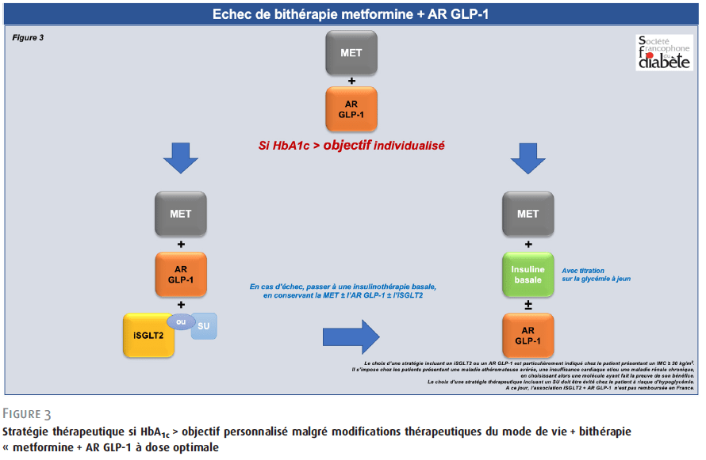
Extrait de la prise de position SFD 2021

Slide 33
Périmètre de remboursement des I-SGLT2
Pour les diabète de type 2 :
  en bithérapie en association à la metformine
  en bithérapie en association aux sulfamides hypoglycémiants
  en trithérapie en association aux sulfamides hypoglycémiants et à la metformine
  en trithérapie en association à l’insuline et à la metformine
Pour l’insuffisance cardiaque
Pour la maladie rénale chronique
  DFG entre 25 et 75 ml/min + macroalbuminurie
  Insuffisamment contrôlée malgré un traitement bien conduit par IEC ou SARTANS
  Dans le cadre d’une AAP

Slide 34
Cas clinique
Lorsque vous introduisez un nouveau traitement pour le diabète, au bout de combien de temps le réévaluez-vous?
1- 3 mois
2- 6 mois
3- 1 an

Slide 35
Cas clinique
Lorsque vous introduisez un nouveau traitement pour le diabète, au bout de combien de temps le réévaluez-vous?
1- 3 mois
2- 6 mois
3- 1 an
L’objectif est d’atteindre une baisse d’HbA1c > 0,5%
Si non atteinte : arrêt du traitement

Slide 36
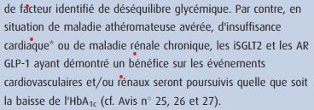
Extrait de la prise de position SFD 2021
Réévaluation de la réponse thérapeutique et règles d’arrêt
Particularité du patient avec maladie cardiovasculaire avérée

Slide 37
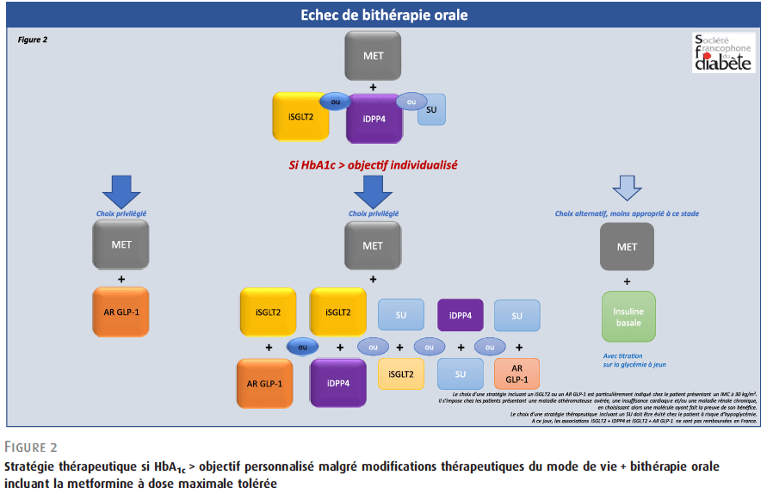
Extrait de la prise de position SFD 2021

Slide 38
Cas clinique
Pierre revient vers vous 5 ans plus tard.
Depuis 5 mois, il a perdu 3kg sans effort particulier.
Son traitement comporte ZIGDUO et OZEMPIC.
Son diabète est de nouveau déséquilibré avec une HbA1c à 8,6 %.
Quel traitement lui proposez vous ?
1- sulfamide hypoglycémiant ou replaglinide
2- insuline basale
3- arrêt de la METFORMINE
4- arrêt de l’inhibiteur du SGLT-2
5- arrêt de l’analogue du GLP-1

Slide 39
Cas clinique
Pierre revient vers vous 5 ans plus tard.
Depuis 5 mois, il a perdu 3kg sans efforts particuliers.
Son traitement comporte ZIGDUO et OZEMPIC.
Son diabète est de nouveau déséquilibré avec une HbA1c à 8,6 %.
Quel traitement lui proposez vous ?
1- sulfamide hypoglycémiant ou replaglinide
2- insuline basale
3- arrêt de la METFORMINE
4- arrêt de l’inhibiteur du SGLT-2
5- arrêt de l’analogue du GLP-1
A privilégier
A discuter
A éviter

Slide 40
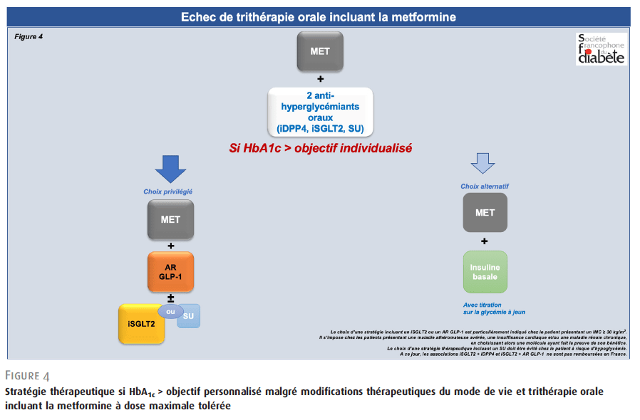
Extrait de la prise de position SFD 2021

Slide 41
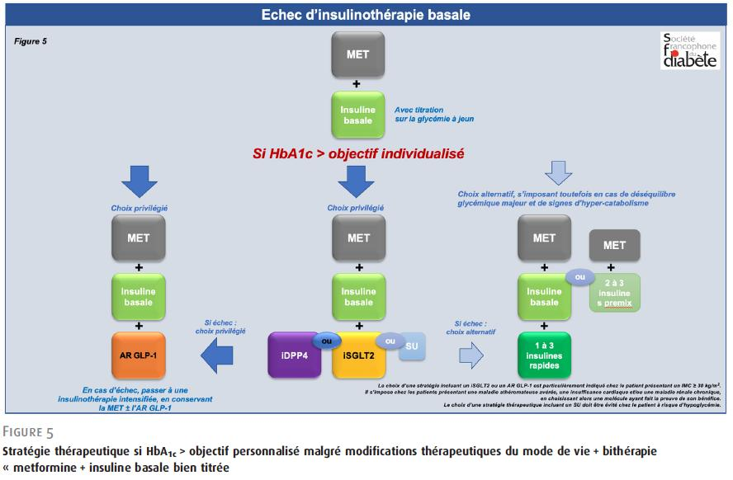
Extrait de la prise de position SFD 2021

Slide 42
La mise sous insuline
Traitement de choix chez le sujet présentant des signes d’insulinopénie
HbA1c > 10 % et syndrome cardinal / hypercatabolisme / hyperosmolarité ou si cétonurie/cétonémie
Indication « gériatrique « de l’insuline
Penser à réaliser un bilan hépatique et en cas de déséquilibre brutal et/ou AEG majeure recours au TDM pancréatique systématique
Occasion de consulter le diabétologue

Slide 43
Principes de l’insulinothérapie basale
Glycémie d’un patient diabétique sur 24h
Glycémie d’un patient diabétique sous insulinothérapie basale
Glycémie (g/l)
Phénomène
de l’aube
2,00
1,00
8
12
19
0
8
12
19
Heure
Exposition normale au glucose chez les sujets non diabétique HbA_{1c} < 6%
Hyperglycémie basale
Hyperglycémie post prandiale
Singh AK and Gangopadhyay KK. Modern basal insulin analogs: An incomplete story. Indian J Endocrinol Metab. 2014 Nov;18(6):784-93.
Bethel MA and Feinglos MN. Basal insulin therapy in type 2 diabetes. J Am Board Fam Pract. 2005 May-Jun;18(3):199-204

Slide 44
RAPPEL SUR LE PROFIL PK/PD DES INSULINES BASALES
Des insulines basales avec un profil de plus en plus plat, et une durée d’action de plus en plus longue
Insuline intermédiaire :
durée d’action ~ 12h ⁽¹⁾
20H
8H
20H
Analogue lent de l’insuline :
durée d’action ~ 24h ⁽¹⁾
20H
8H
20H
Nouveaux analogues lents
de l’insuline :
durée d’action > 24h *
20H
8H
20H
* Ceci est une modélisation correspondant à une insuline d’une durée d’action > 24h
Monnier L et al. Insulines lentes aujourd’hui et demain : pour quels besoins non ou mal couverts ? MMM 2014 ; 8 : 133-140.
Document strictement réservé à l’usage de Sanofi et de ses intervenants. Il ne doit en aucun cas être remis à un tiers.

Slide 45


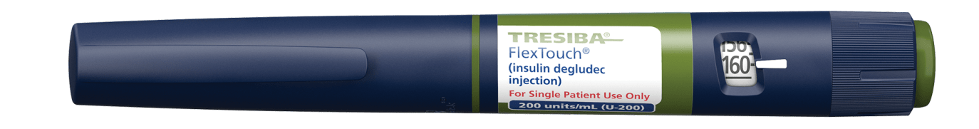


Comment débuter une insuline ?
Sanofi
Lilly
Choix d’un analogue lent de l’insuline plutôt que NPH
Education à l’injection, si fragile : recours à une IDE à domicile
Education à l’intérêt d’une ASG quotidienne et prescription d’un lecteur
Définition d’objectifs glycémiques avec le patient
Dose initiale de 10 UI (ne pas dépasser 0,2 UI/ kg voire 0,15 UI/kg/jour)
Education à la titration de la dose d’insuline en fonction de la glycémie du réveil
Réévaluation des antidiabétiques oraux +++
Avis spécialisé
NovoNordisk
Sanofi
NovoNordisk

Slide 46
CORRESPONDANCE ENTRE GLYCÉMIE À JEUN ET HbA1C
Les glycémies à jeun moyennes sont corrélées
au taux d’HbA_{1c}
Glycémie à jeun* moyenne (g/L)
Objectif d’HbA1c
< 1
< 6%
< 1,20 - 1,30
7%
< 1,60
8%
< 1,80
9%

Slide 47
La titration
Etape essentielle de la mise à l’insuline +++
L’expliquer au patient
Le noter sur l’ordonnance pour le pharmacien
Le noter sur l’ordonnance pour l’IDE
Informer le patient que la dose d’insuline nécessaire dépasse souvent 40 UI
L’absence de titration est la principale cause d’échec du traitement
La basale est optimisée quand la glycémie à jeun est à l’objectif fixé

Slide 48

Association fixe insuline – analogue du GLP1
XULTOPHY: Degludec 100UI/ml + liraglutide 3,6 mg/ml
A titrer comme une insuline basale
Dose maximale quotidienne : xultophy 50 doses
soit 50 UI de degludec + 1,8 mg de liraglutide

Slide 49
En conclusion

Slide 50
Nouvelle prise de position de la SFD
Ce qui change peu
Une Cible d’HBA1c personnalisée mais apparition d’un intervalle cible d’HbA1c
La METFORMINE reste le traitement de 1ère intention
La place des sulfamides toujours plus retardée

Slide 51
Nouvelle prise de position de la SFD
Quand le traitement hypoglycémiant devient le traitement du patient et non de son diabète
Le renfort thérapeutique peut se faire indépendamment de l’équilibre du diabète selon le profil du patient :
  MCV avérée dont AVC : Agoniste GLP-1
  Maladie rénale ou IC ou MCV avérée : Inh SGLT-2
Possibilité d’associer Inh-SGLT2 aux inh-DPPIV ou aux agonistes GLP1
Attention au remboursement

Slide 52
Place des traitements injectables
L’agoniste du GLP-1 est le 1er traitement injectable sauf signe d’insulinopénie
Est conseillé en ajout de l’insuline + Metformine en tri-thérapie avant… tout le reste

Slide 53

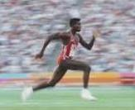
Une prise de position tous les deux ans ?
HAS 2006-2013
SFD tous les deux ans

Slide 54

Coûts
Biguanides : Metformine 1000 2/j 30 jours = 4,12 €
Glinides : Repaglinide 2 mg x3/j 30 jours = 6,25 €
Sulfamides : Glibenclamide 5 mg x3/j 30 jours = 5,8 €
IDPP4 : Sitagliptine 100 mg 1/j 30 jours = 24 €
An GLP1 : Trulicity 1,5 /sem 30 jours = 79,3 €
Inh SGLT2 : Forxiga 10 mg 1/j 30 jours = 38,21 €
Xigduo = Metformine + Forxiga 30 jours = 38,21 €

Slide 55
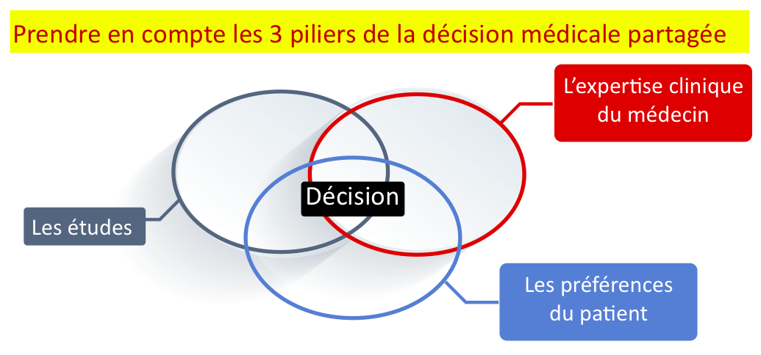
SFD – Prise de position 2017
Merci de votre attention

